Slide 1
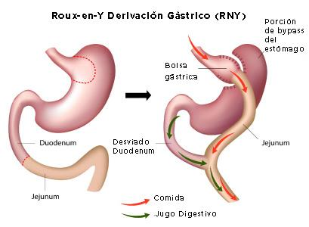
Modelo de Machine Learning para predecir si la Cirugía RYGB será un éxito
Pablo Russo e Iker Etxebeste

Slide 2
¿Qué es?
Es una cirugía de peso malabsortiva y restrictiva que ha sido practicada durante más de 30 años, proporcionando un buen equilibrio entre la pérdida de peso y los efectos secundarios controlables.
Disminuye la cantidad de comida que el paciente puede ingerir (restrictiva), a la vez que pasa por alto gran parte del estómago y una porción de intestino, disminuyendo la superficie de absorción de nutrientes (malabsortiva).

Slide 3
Objetivo
Ser capaces de predecir si el resultado de la cirugía va a ser o no satisfactorio, una clasificación binaria éxito (1) / fracaso (0).
Según la literatura, los valores mínimos de pérdida de peso tras cirugía se suelen alcanzar en el intervalo 12-18 meses, por lo que se seleccionaron las variables a 18 meses para la determinación de la etiqueta (label) con la que categorizar a los pacientes.
Se clasifican lo éxitos en base a dos criterios diferentes, el BMI y el EWL.

Slide 4
Dataset
Esta base de datos curada proviene de una inicial de 853 pacientes operados en la Clínica Universidad de Navarra (CUN) de este tipo de bypass gástrico entre los años 2000 y 2022.
Antes de la cirugía, se recopiló información antropométrica y bioquímica recogida en un grupo de variables basales (indicado en el propio nombre). Tras la cirugía, estas mismas variables se recopilaron en sucesivas visitas de seguimiento (1 mes, 3 meses, 6 meses, 9 meses, 12 meses, 15 meses, 18 meses, 24 meses, 3 años, 4 años y 5 años).
Es importante mencionar que hay muchas variables a tener cuenta, como pueden ser los hábitos de la persona operada tanto en deporte como en dieta.

Slide 5
Visualización de Datos
Se visualiza mediante un histograma la distribución de las variables, donde podemos observar escalas muy diferentes entre las variables y colas pesadas en muchas de ellas.
Se observa que la variables objetivo está desbalanceada.
BMI: La predicción de fracaso es de 30 % y la de éxito es de 70 %.
EWL: La predicción de fracaso es de 37 % y la de éxito es de 63 %.

Slide 6
Visualización de Datos
BMI tiene 41 operaciones con éxito que EWL califica como fracaso.
EWL tiene 15 operaciones con éxito que BMI califica como fracaso.
Discrepan en 56 operaciones.

Slide 7
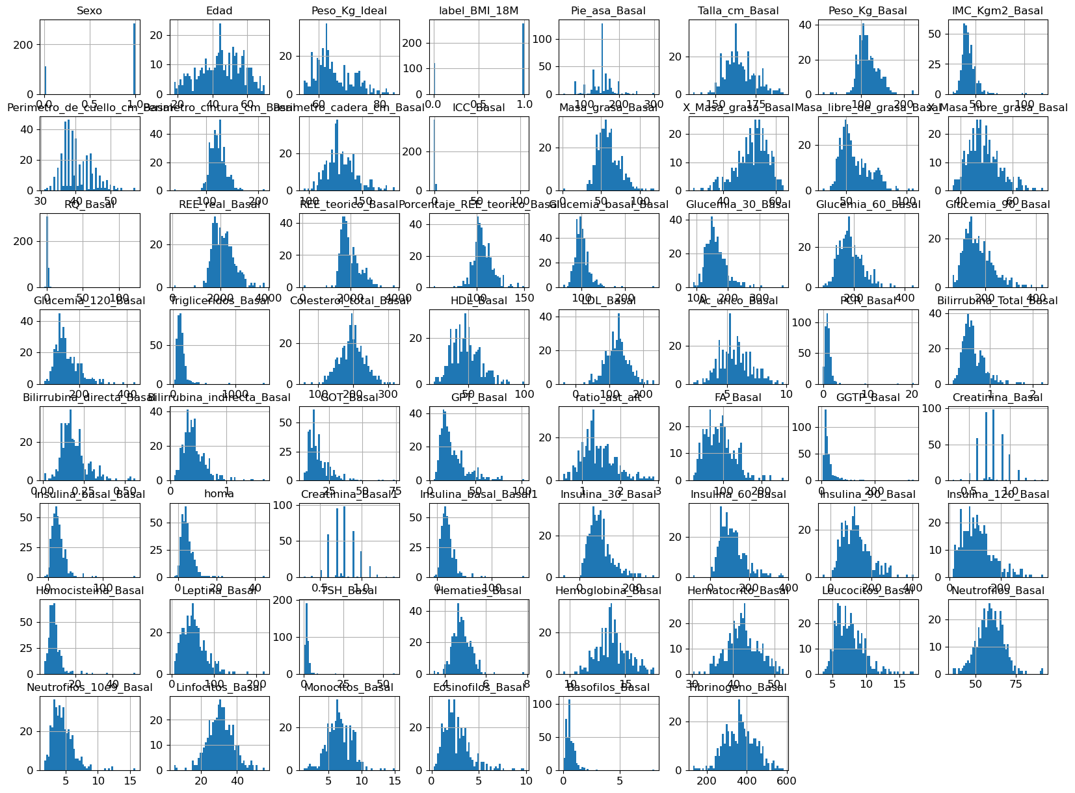
Visualización de Datos

Slide 8
Procesamiento de datos
Transformación de variables categóricas: Muchos algoritmos requieren que las variables categóricas de entrada sean numéricas. Se utiliza OneHotEncoder para transformar la feature 'perfil_diabetico' ya que no existe un orden inherente en las categorías.
RobustScaler: Se ha decidido escalar utilizando la Mediana y el Rango interquartil. Este método tiene un comportamiento mejor en datos con escalas diferentes y las colas pesadas como los nuestros.

Slide 9
Elección de variable objetivo
Se escogerá la variable EWL como variable objetivo ya que está más balanceada y en general es más restrictiva.
Los algoritmos se calcularán maximizando la precisión de los negativos, así se evitará que se opere gente a la que seguro le irá mal la operación. Para ello cambiaremos la columna EWL. El fracaso será representado como 1, y el 0 representará éxito, ya que queremos maximizar la detección de fracasos.

Slide 10
Data Frames
Después de tratar los datos, hemos decidido jugar con el dataset para generar tres data frames diferentes:
Df_genérico: Es el data frame tal cual ha salido del procesamiento anterior, buscamos tener un modelo base con el que poder comparar resultados.
Df_sincorrelaciones: Se han calculado las correlaciones de las variables entre sí (sin tener en cuenta la variable objetivo) y nos hemos deshecho de las que tienen una correlación mayor a 0,7.
Df_PCA: Se ha aplicado una pca a los datos originales, y se ha construido un data frame nuevo con las componentes principales.

Slide 11

Modelos
Se han aplicado tres modelos de Machine Learning. Se han enfocado todos los modelos para que prioricen la precisión.
Logistic Regression: Un modelo que utiliza una función logística para estimar la probabilidad de pertenecer a una de las dos clases en un problema de clasificación binaria. Para contrarrestar el desbalanceado de clases se han asignado un peso mayor a la clase minoritaria en la función de coste
Random Forest con Grid Search: combina múltiples árboles de decisión (Random Forest) y utiliza Grid Search para encontrar la mejor configuración de parámetros, mejorando la precisión del modelo.
Support Vector Machines: Un algoritmo que encuentra un hiperplano óptimo para separar datos en dos clases, maximizando el margen entre ellas.
Es importante mencionar que hemos aplicado el cross-validation en todos los modelos para elegir los mejores hiperparámetros de cada uno.
Notes:
hemos usado cross

Slide 12
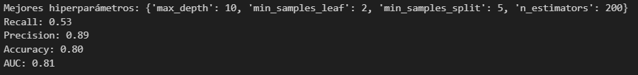

Resultados
Al tener varias combinaciones, hemos obtenido varios modelos decentes.
RF con df pca:
SVM con df pca:

Slide 13
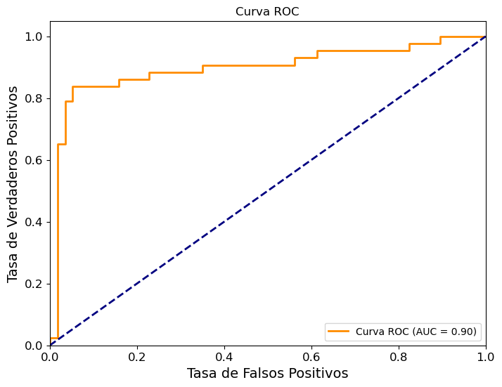
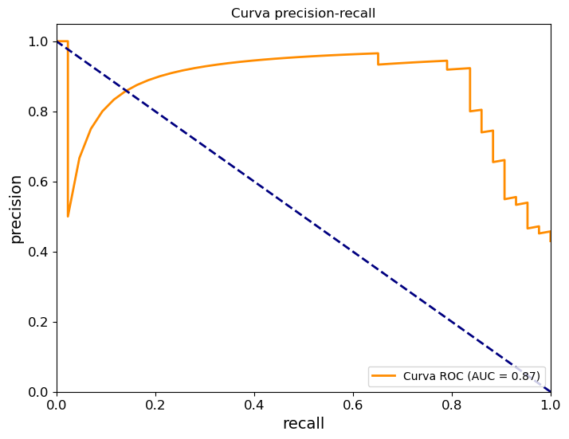
Visualización
SVM con df pca:
Al tener un desbalance en las clases de el conjunto de datos, es común observar una disminución inicial en la precisión y el aumento posterior en la curva de precisión-recall. Esto se debe a que al principio, el modelo tiende a clasificar la mayoría de las instancias como la clase mayoritaria para maximizar la precisión.
Notes:
Sin embargo, a medida que el umbral de decisión se ajusta, el modelo comienza a identificar más instancias de la clase minoritaria, lo que aumenta la precisión y el recall.

